Slide 1



Mobil uygulama geliştirme Projesi
Swift Story-board
Calorie calculator APP
Yahya DURSUN 1211602032

Slide 2
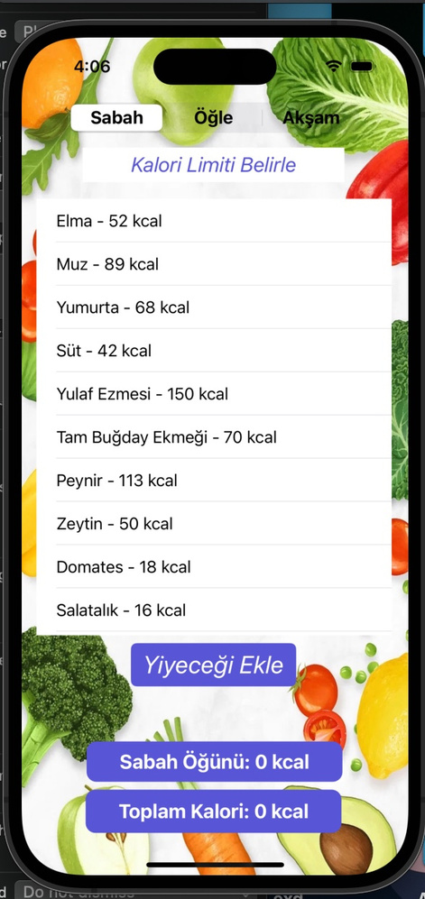
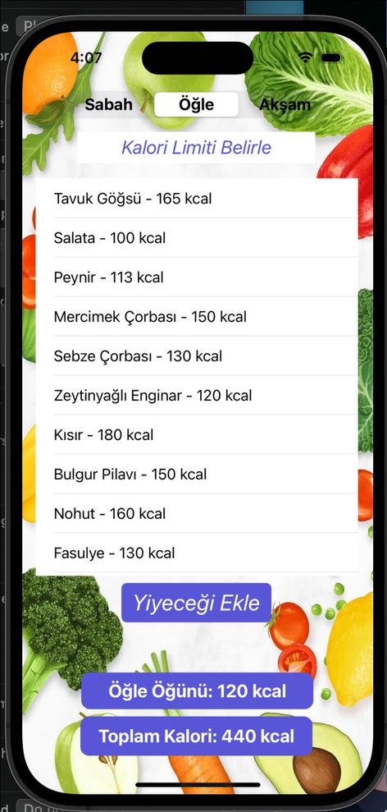
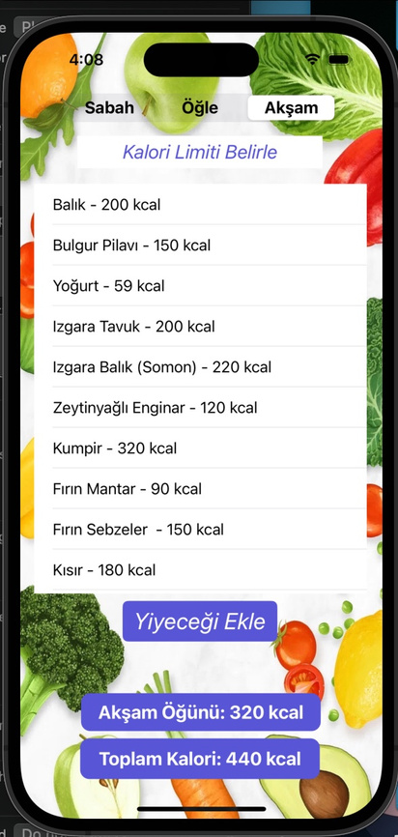
Tek sayafada Bütün bir APP
Sabah
Öğle
Akşam
Yiyeceği eklemek için Yiyeceği Ekle Butonu
Günlük toplam kalori takip göstergesi
Her öğün için ayrı kalori takip göstergesi

Slide 3
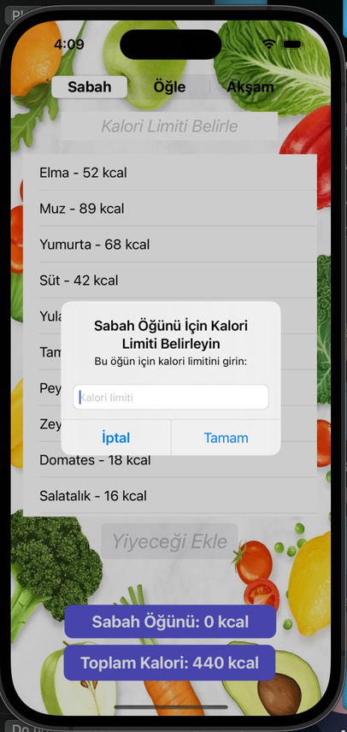
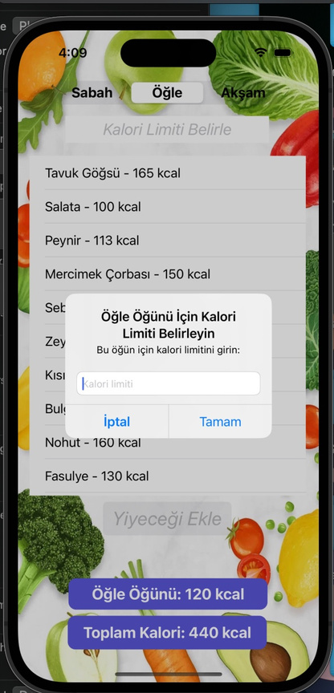
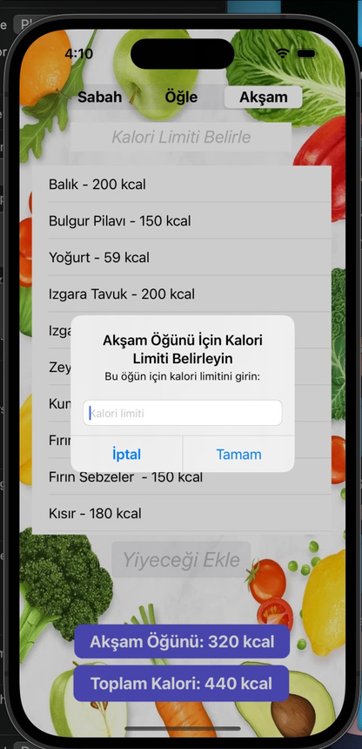
Kalori Limitini Belirle BUTONU
Sabah
Öğle
Akşam
Her Öğün için
FARKLI Kalori Miktari Belirle

Slide 4
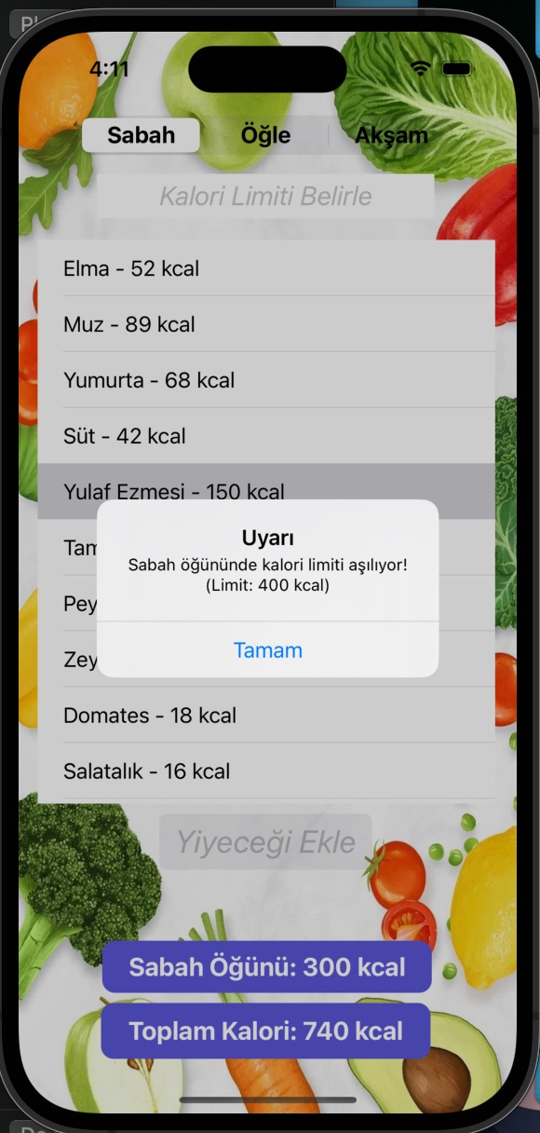
Kalori miktarını aşma önlemi

Slide 5
Dinlediğiniz için Teşekkürler…

